Slide 1
1.6-метровый широкоугольный телескоп АЗТ-33ВМ: текущее состояние и перспективы использования в проблеме АКО
М.В. Еселевич
Институт солнечно-земной физики СО РАН
mesel@iszf.irk.ru
Совещание «Средства и методы обнаружения опасных небесных тел», Москва, 2015 г.

Slide 2
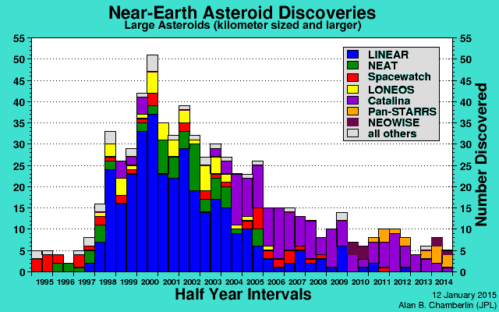
Статистика обнаружения околоземных астероидов в период 1995-2015 гг.
http://neo.jpl.nasa.gov/stats/
В последние 5 лет наиболее эффективными с точки зрения обнаружения астероидов
являются широкоугольные телескопы с высокой проницающей способностью (Catalina Sky Survey, Pan-STARRS, NEOWISE)
Совещание «Средства и методы обнаружения опасных небесных тел», Москва, 2015 г.

Slide 3
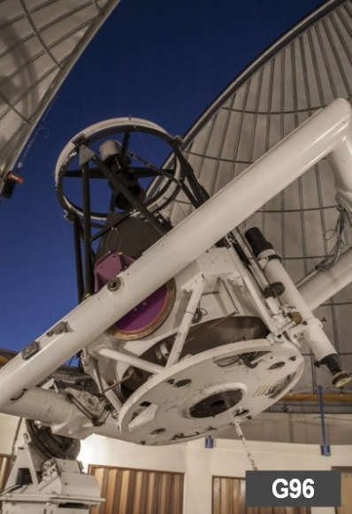
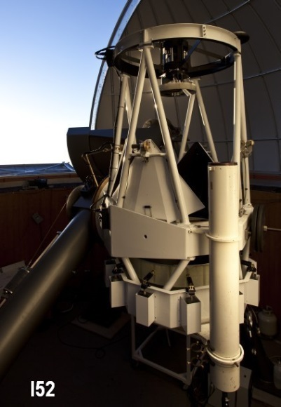
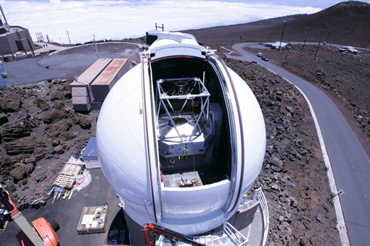
Наиболее эффективные наземные астрономические системы обнаружения ОКО в настоящее время
Catalina Sky Survey(CSS)
Pan-STARRS
D=1.8m, f/4, Obs. code F51, FoV=7 sq. deg.
D=0.68 m, f/1.8,
FoV=8.2 sq. deg.
Поле зрения планируется увеличить до 19.4 кв. гр. за счёт установки ММФПУ большей площади
D=1.50m, f/2.0,
FoV=1.2 sq. deg. Поле зрения планируется увеличить до 5 кв. гр.
D=1.00m, f/2.6,
FoV=0.25 sq. deg
Телескоп «подхвата» используется для дополнительных наблюдений
Телескоп работает в обзорном режиме. Начиная с 2014 года поиск астероидов занимает 100% наблюдательного времени.
В кооперации с Pan-STARRS около десяти телескопов занимается уточняющими наблюдениями.
Максимального успеха достигла стратегия, когда в кооперации с широкоугольными обзорно-поисковыми телескопами работают узкопольные телескопы с высокой проницающей способностью (т.н. follow-up telescope) для получения дополнительных измерений и уточнения орбит.
Совещание «Средства и методы обнаружения опасных небесных тел», Москва, 2015 г.

Slide 4
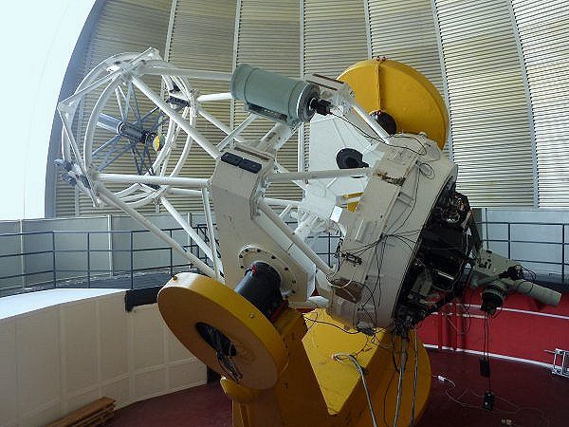
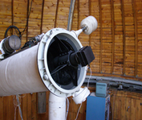
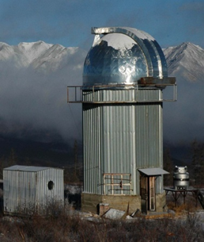
Астрокомплекс Cаянской обсерватории ИСЗФ СО РАН
АЗТ-33ИК
D= 1.6 м, f/4.4, obs. code C48
FoV= 7’x8’ угл.мин.
АЗТ-14А
D=0.5 м, f/5
FoV= 1.5 кв.гр.
Цейсс-600
D=0.6 м, f/12.5
FoV=0.12 кв.гр.
Саянская обсерватория имеет в распоряжении три телескопа поле зрения которых не превышает 1.5 кв.гр.
Ввод в эксплуатацию широкоугольного телескопа АЗТ-33ВМ и экспериментальная отработка элементов базовой конструкции существенно увеличит возможности решения текущих и перспективных задач обнаружения опасных космических объектов.
Совместная работа АЗТ-33ВМ с действующими телескопами Саянской обсерватории позволит достичь мирового уровня в проблеме АКО.
Cоздаётся широкоугольный телескоп АЗТ-33ВМ
D=1.6 м, f/3.5,
FoV= 6.2 кв.гр.
Совещание «Средства и методы обнаружения опасных небесных тел», Москва, 2015 г.

Slide 5
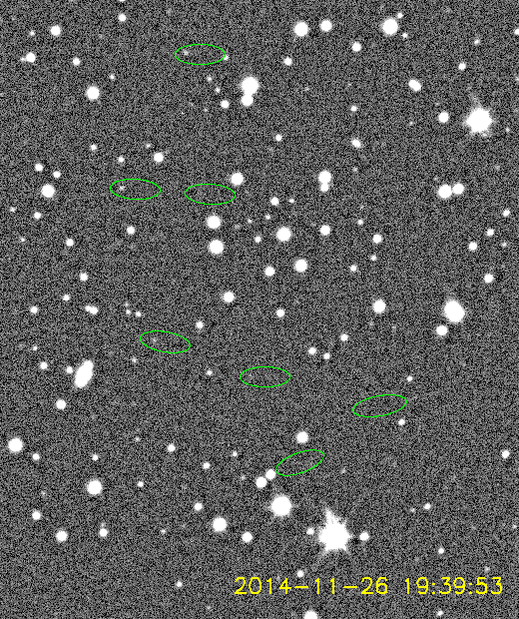
Возможности обнаружения «слабых» астероидов телескопом с высокой проницающей способностью
На ролике показана 30-мин. серия кадров поля зрения телескопа АЗТ-33ИК, снятая 26.11.2014 г. Зелёными овалами обозначены 7 астероидов, два из которых с неизвестными параметрами орбит и наблюдались впервые. Блеск всех объектов от 20 до 22 звёздной величины! Центром малых планет неизвестным астероидам присвоены временные номера: 2014 WS360 и 2014 WS429.
Первые измерения 2014 WS360 были получены 23.11.2014 г. в ходе наблюдений не связанных с поиском астероидов, затем по измеренным положениям рассчитаны эфемериды на последующие ночи и выполнены подтверждающие наблюдения 24.11.2014 и 26.11.2014 г.
Совещание «Средства и методы обнаружения опасных небесных тел», Москва, 2015 г.

Slide 6
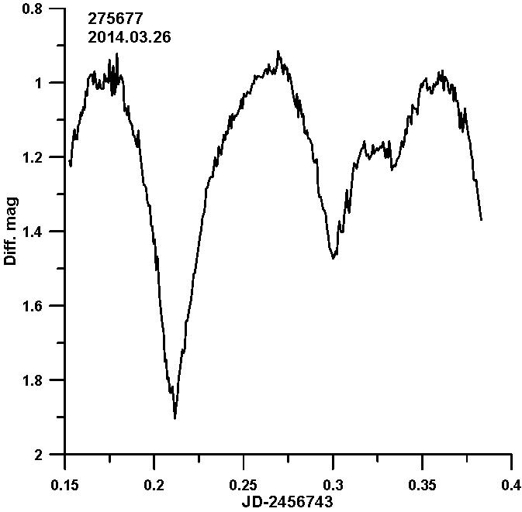
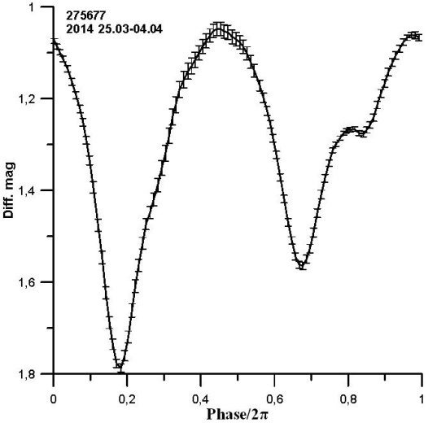
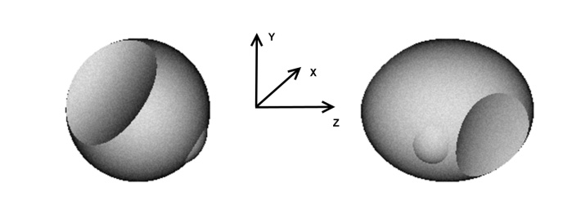
Наблюдение и моделирование формы потенциально опасного астероида 275677
Дифференциальная фотометрия астероида 275677
Средняя кривая блеска астероида 275677 по данным наблюдений в диапазоне фазовых углов 48°-55° с периодом 4.4402 ч.
Модель астероида 275677
Караваев Ю.С. // Астрономический вестник, 2015 [в печати]

Slide 7
Широкоугольный телескоп АЗТ-33ВМ
ИСЗФ СО РАН (г. Иркутск)
ОАО ЛЗОС (г. Лыткарино)
ОАО ЛОМО (г. Санкт-Петербург)
САО РАН (п. Нижний Архыз)
Финансирование в рамках развития АСПОС ОКП (по 2015 г.)
ЦНИИМаш (Роскосмос)
Совещание «Средства и методы обнаружения опасных небесных тел», Москва, 2015 г.

Slide 8
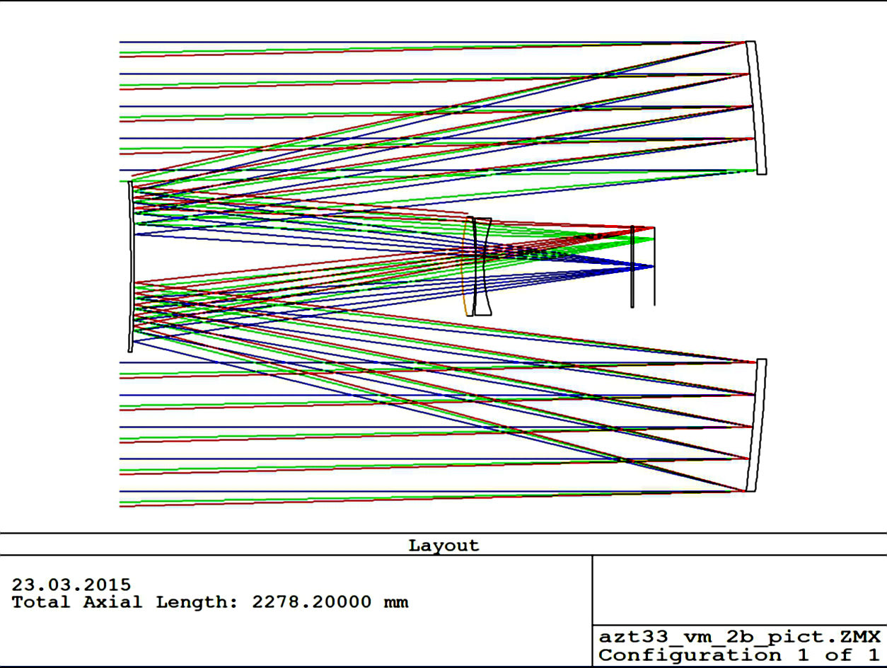
Телескоп АЗТ-33ВМ представляет собой широкоугольный, светосильный инструмент для поиска и обнаружения слабых объектов в широком поле.
Диаметр главного зеркала – 1600 мм
Относительное отверстие в видимом диапазоне — 1:3.5
Поле зрения 2ω — 2.8°
Линейный размер поля зрения — 280 мм.
Оптическая схема видимого диапазона
Совещание «Средства и методы обнаружения опасных небесных тел», Москва, 2015 г.

Slide 9
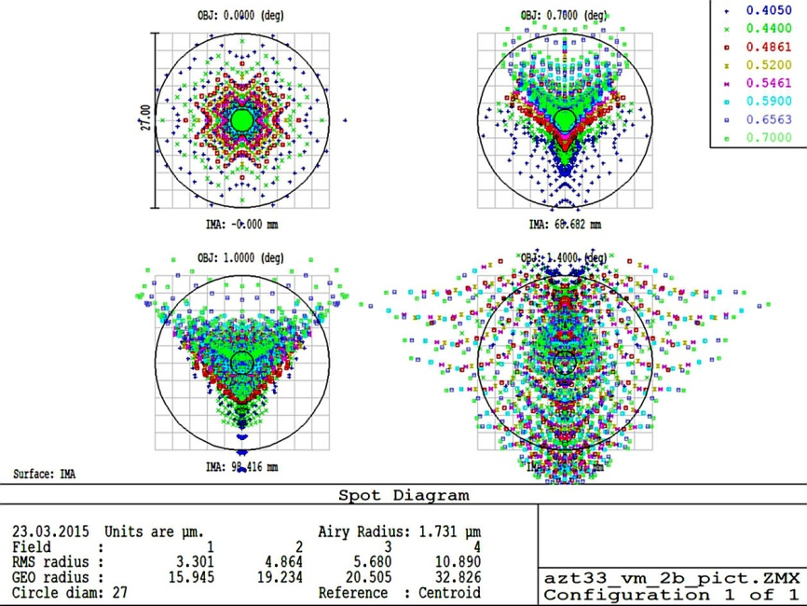
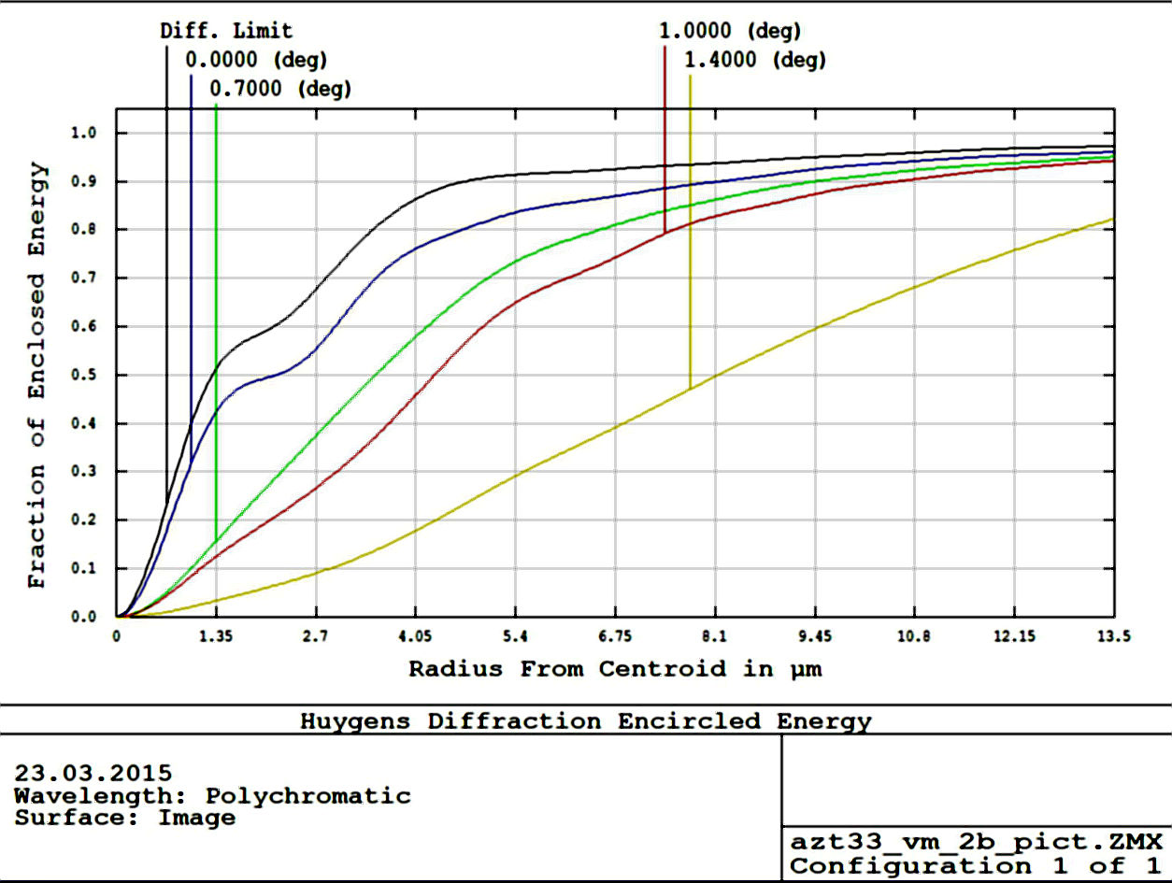
Характеристики качества изображения АЗТ-ЗЗВМ в видимом диапазоне соответствуют типичным известным в настоящее время телескопам подобного класса. Доминирующими монохроматическими аберрациями, подлежащими исправлению на заданном поле зрения являются астигматизм и кривизна. Для минимизации обоих хроматизмов и хроматических разностей оптическая сила корректора выбрана близкой к нулевой. Для коррекции крайних участков поля зрения используется виньетирование.
Геометрические аберрации
Дифракционная концентрация (rmax=0.5”)
Совещание «Средства и методы обнаружения опасных небесных тел», Москва, 2015 г.

Slide 10
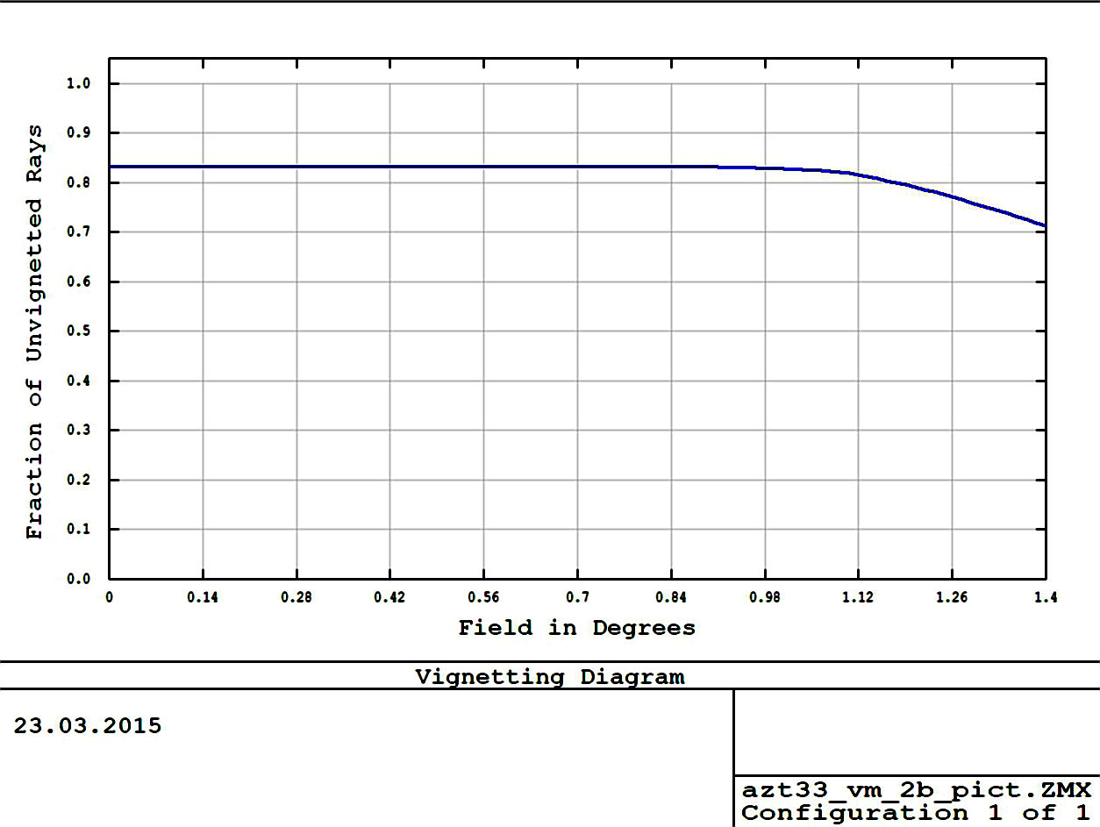
Особенностями оптической схемы телескопа являются:
— «тонкая» конфигурация линзового корректора
— большой задний отрезок (>600 мм)
— внутреннее расположение фокальной плоскости (отрицательный вынос)
Виньетирование по площади ВЗ по полю
Совещание «Средства и методы обнаружения опасных небесных тел», Москва, 2015 г.

Slide 11
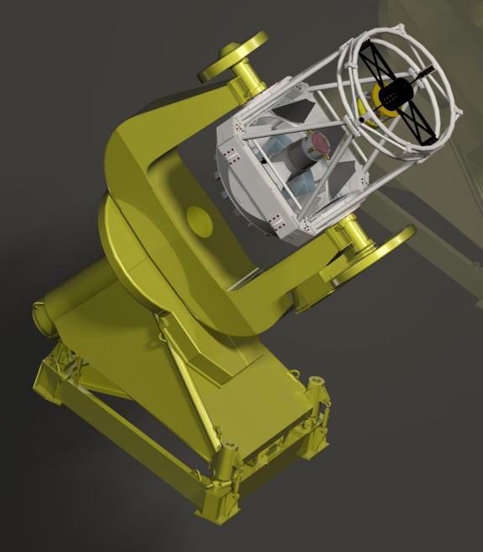
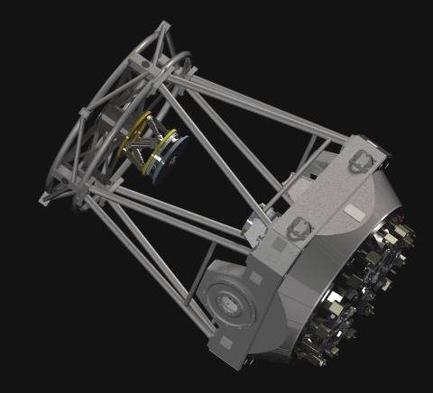
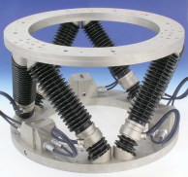
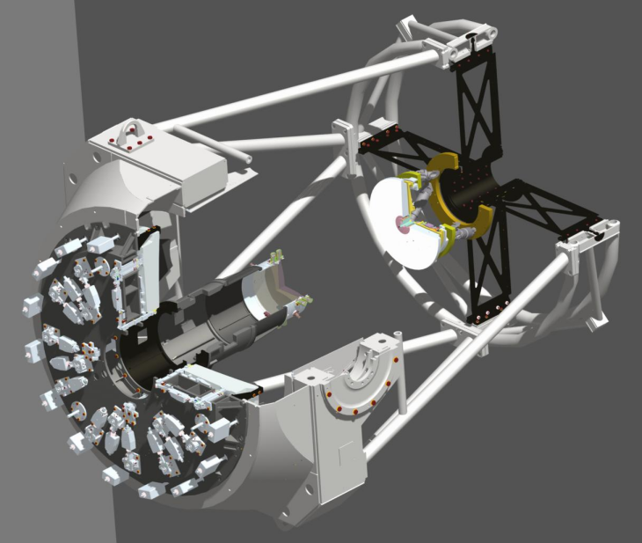
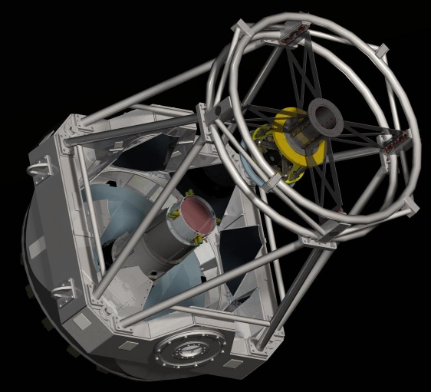
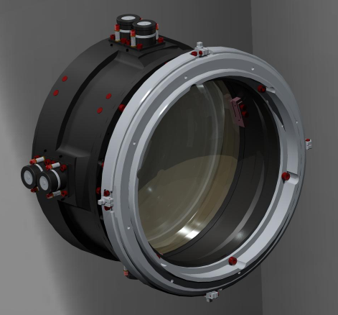
Телескоп АЗТ-33ВМ (3D модели )
Гексапод M-850 (фирма PI)
Совещание «Средства и методы обнаружения опасных небесных тел», Москва, 2015 г.

Slide 12
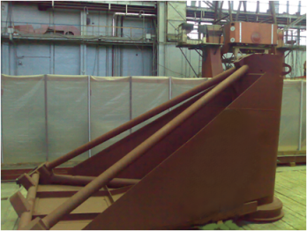
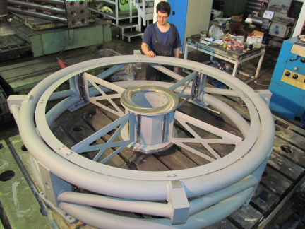
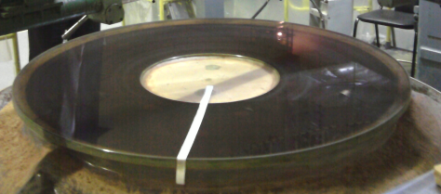
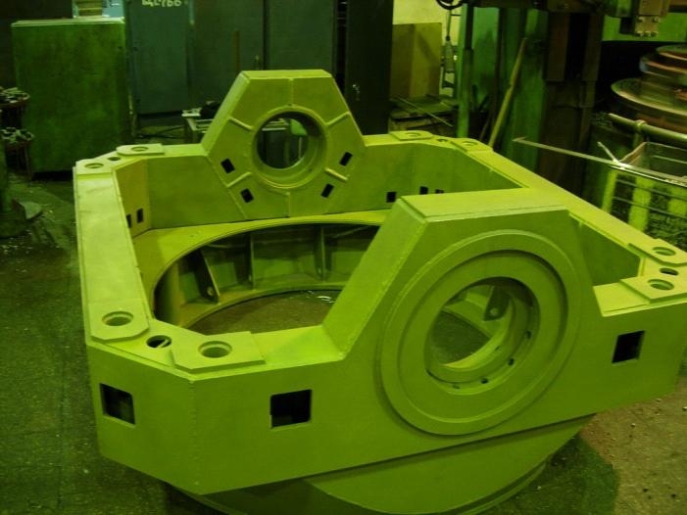
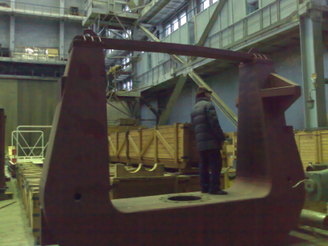
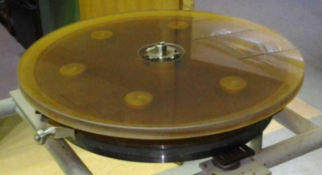
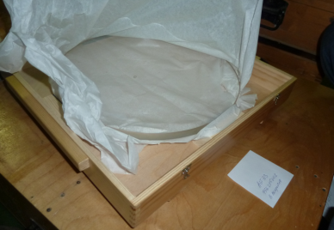
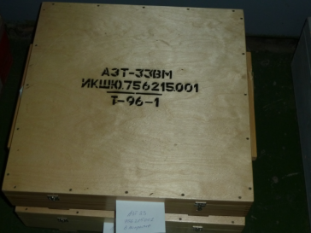
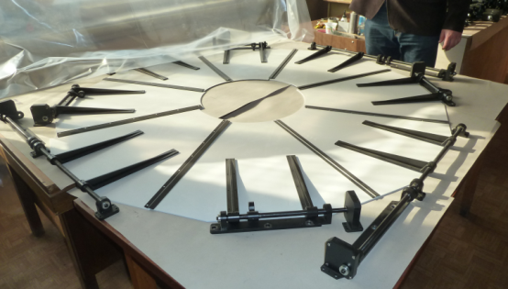
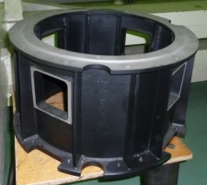
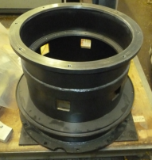
Текущий статус
Изготовление деталей телескопа - 100%
Корпус часовой оси
Верхнее кольцо
Главное зеркало (D = 1600 мм)
Вилка
Средник
Вторичное зеркало в оправе
Линзы корректора
Крышки гл. зеркала
Детали крепления корректора
Совещание «Средства и методы обнаружения опасных небесных тел», Москва, 2015 г.

Slide 13
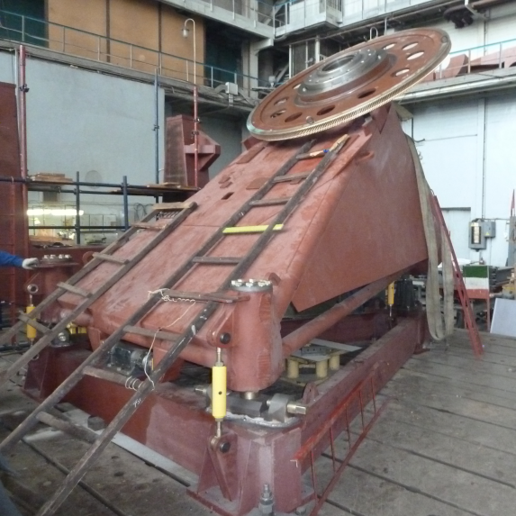
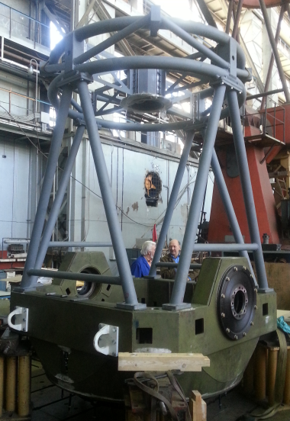
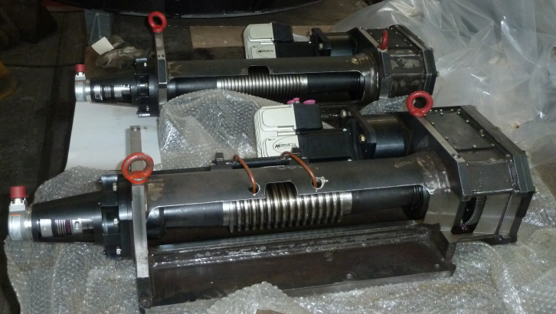
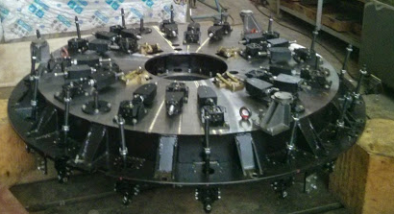
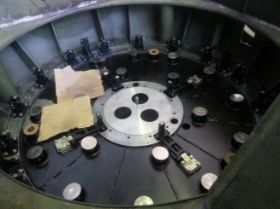
Текущий статус
Сборка
Корпус часовой оси в сборе
Труба в сборе
Приводы в сборе
Оправа с разгрузками
Оправа в среднике
Совещание «Средства и методы обнаружения опасных небесных тел», Москва, 2015 г.

Slide 14
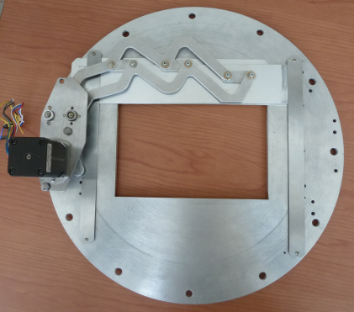
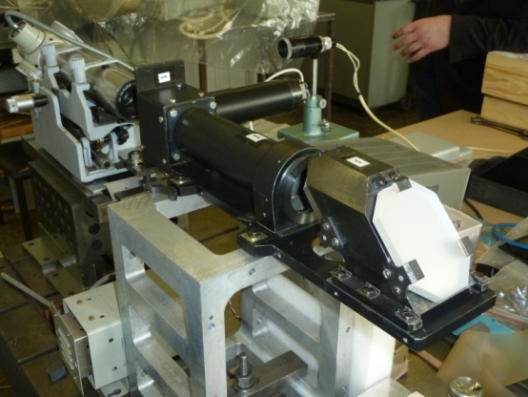
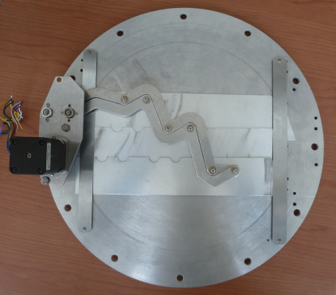
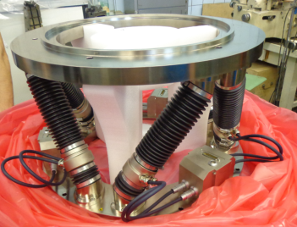
Текущий статус
Устройства для активного контроля положения вторичного зеркала
Датчик контроля положения ВЗ (наклон и смещение)
Оптический затвор (макет)
Гексапод
Совещание «Средства и методы обнаружения опасных небесных тел», Москва, 2015 г.

Slide 15
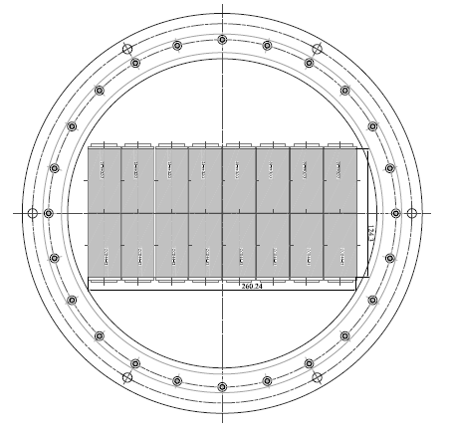
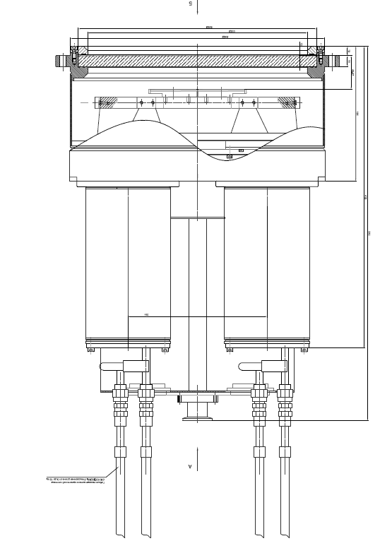
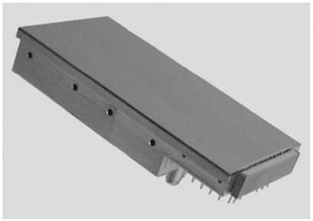
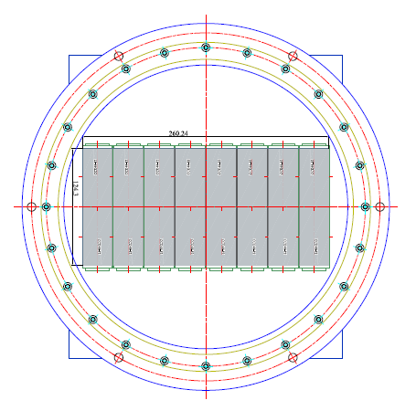
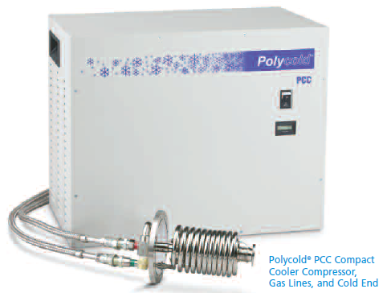
Камера
Разработана КД
Заканчивается изготовление корпуса камеры (криостата)
2.7°
1.3°
CCD44-82 (e2v)
Совещание «Средства и методы обнаружения опасных небесных тел», Москва, 2015 г.

Slide 16
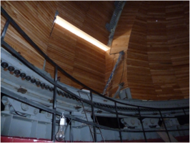
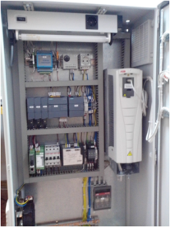
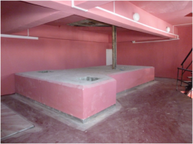
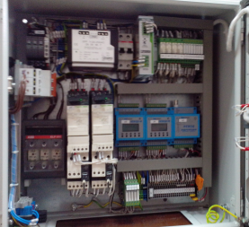
Саянская обсерватория ИСЗФ СО РАН
51° с.ш. 101° в.д., h = 2000 м.
АЗТ-33ВМ
АЗТ-33ИК
тех. корпус
Совещание «Средства и методы обнаружения опасных небесных тел», Москва, 2015 г.

Slide 17
Заключение
Эффективное решение задач обнаружения и мониторинга опасных космических объектов заключается в создании широкоугольных оптических систем с высокой проницающей способностью.
Существующие наблюдательные средства Саянской обсерватории ИСЗФ СО РАН (и других отечественных обсерваторий) позволяют проводить детальные исследования опасных небесных тел малого размера, но ограничены в возможностях их поиска и каталогизации обзорной способностью телескопов.
С вводом широкоугольного телескопа АЗТ-33ВМ существенно возрастут возможности обнаружения и измерения опасных космических объектов, а совместная работа АЗТ-33ВМ с действующими российскими наземными оптическими телескопами позволит достичь мирового уровня в решении проблем АКО.
Предложение
Включить в проект ФКП 2016-2025 поддержку создания и развития телескопа АЗТ-33ВМ в качестве перспективного инструмента для обнаружения опасных космических объектов и космического мусора.

Slide 18
Спасибо за внимание!
Совещание «Средства и методы обнаружения опасных небесных тел», Москва, 2015 г.

Slide 19
Телескоп АЗТ-33ВМ представляет собой широкоугольный, светосильный инструмент для поиска и обнаружения слабых объектов в широком поле.
Диаметр главного зеркала – 1600 мм
Относительное отверстие в видимом диапазоне — 1:3.5
Поле зрения 2ω — 2.8°
Линейный размер поля зрения — 280 мм.
Оптическая схема видимого диапазона
Компенсационная схема контроля корректора в сборе
Асферичность поверхностей корректора:
R =1264.7, e^2=-10.86,
градиент 0.19 мкм/мм
R = 524.8, e^2=-0.683,
градиент 0.028 мкм/мм
Совещание «Средства и методы обнаружения опасных небесных тел», Москва, 2015 г.

Slide 20
Геометрические аберрации
Совещание «Средства и методы обнаружения опасных небесных тел», Москва, 2015 г.

